Slide 1
Автор: Петухова Наталия Владимировна
МБОУ ДО «БЦДО», педагог дополнительного образования

Slide 2
Осень
Если на деревьях листья пожелтели,
Если в край далекий птицы улетели,
Если небо хмурое, если дождик льется,
Это время года осенью зовется

Slide 3
Золотая осень
Осень к нам пришла с дождём, Меньше солнца с каждым днём. Листья жёлтые кружат, Журавли на юг летят.

Slide 4
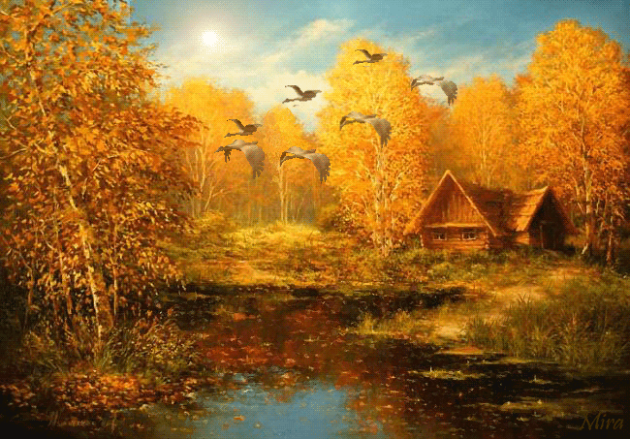

Slide 5
Сентябрь, октябрь, ноябрь
Месяцы осени ветром шумят, Дождик приносят нам и листопад…

Slide 7
Листья жёлтые танцуют, С веток падают, летят. Эту сказку золотую Называют «листопад».

Slide 9
Дары осени
И в садах, и в огороде, И в лесу, и у воды Приготовила природа Всевозможные плоды…

Slide 10
Овощи и фрукты Мы корзину овощей С огорода принесли. Для салатов и борщей Пригодятся нам они!

Slide 11
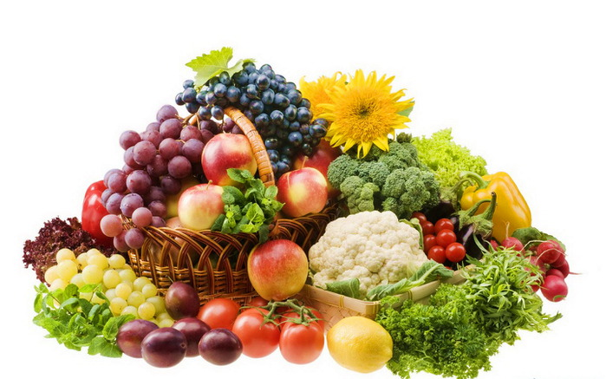

Slide 12
Всех размеров и цветов Овощи и фрукты. Хватит их на десять ртов, Запасай продукты.

Slide 13
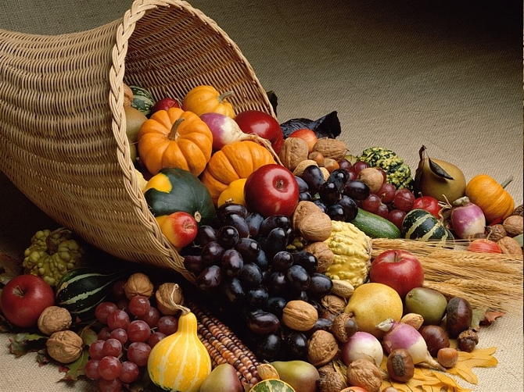

Slide 14
Грибы Подосиновик стоит, Шляпка красная горит. Рядом вылезли лисички - Желто-рыжие сестрички…

Slide 16
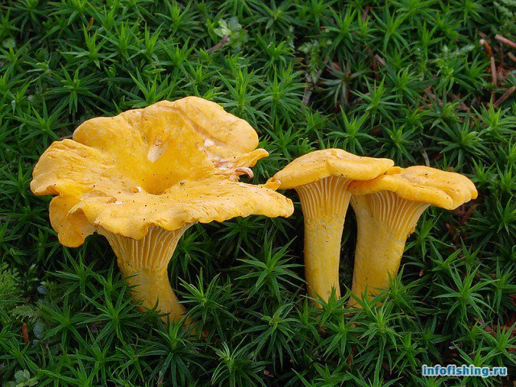

Slide 17
Ягоды
В лесу на болоте Вы клюкву найдёте. В плетёной корзине Домой принесёте.

Slide 19
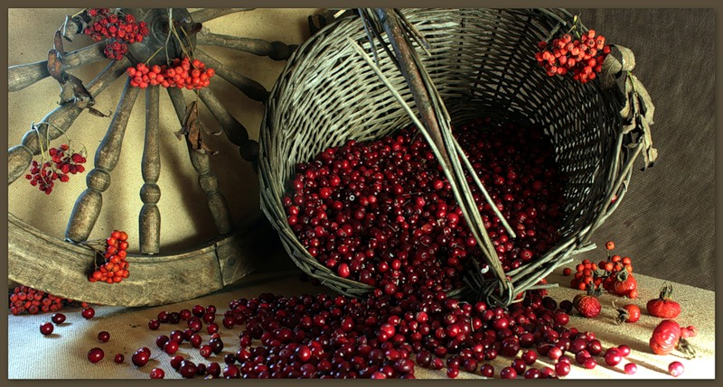

Slide 20
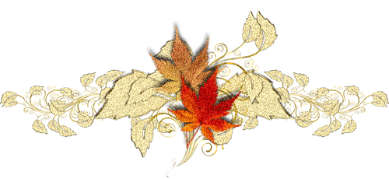
Поздняя осень
У берега несмело Ложится хрупкий лёд. Печально туча серая По дну пруда плывёт. Суровой дышит осенью Прозрачная вода. Деревья листья сбросили, Встречая холода.

Slide 22
Используемые источники информации
http://ahdetki.ru/Stihi_dlya_detey/2012/11/26/korotkie-stihi-pro-osen.html#ixzz2dwIV3Zyx
http://mir-animashki.com/photo/vremena_goda/vesna/osen/61-0-2686
Зубкова В., Крошка-календарь, М., «Азбукварик Групп», 2011

